Slide 1
変更履歴
Version | 更新日 | 更新内容
Ver.1.0 | 2023/4/19 | テンプレート公開
Ver.1.1 | 2024/4/22 | カラーパレット変更

Slide 2
ご利用の前に
※必ずご確認いただき、資料作成後は「ご利用の前に」のセクションごと削除してください。
※このテンプレートは直接編集できません。ダウンロードしてご利用ください。
最終更新日：2024/4/22
Ver.1.1

Slide 3
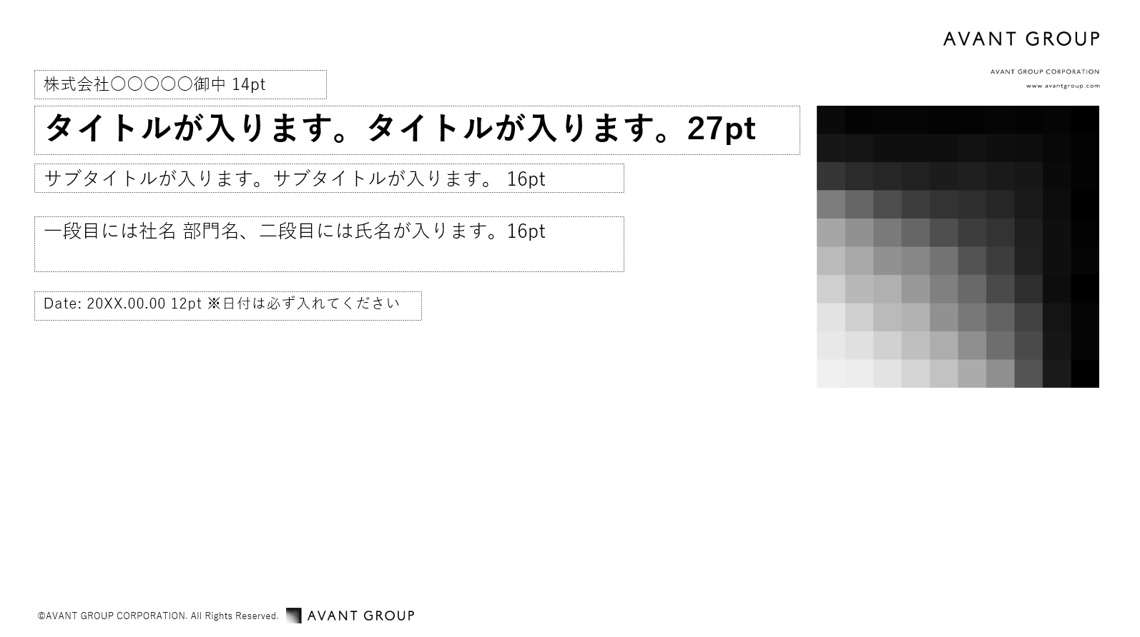
注意事項 - 日付の記載について
本テンプレートのコピーライトには西暦の記載がありません。 資料作成の際は、作成日を明確にするために表紙に必ず日付を入れてください。

Slide 4
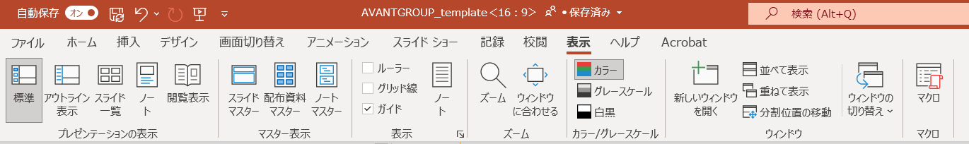
注意事項 - その他
スライドマスターで設定されたレイアウトを勝手に変更することはお避けください。
文字や図は、ガイド（オレンジ点線）の内側に収めてください。
＜ガイドの表示の仕方＞
画面上部リボンの“表示”タブの“ガイド”にチェックを入れると表示されます。
※印刷時には表示されませんのでご安心ください。

Slide 5
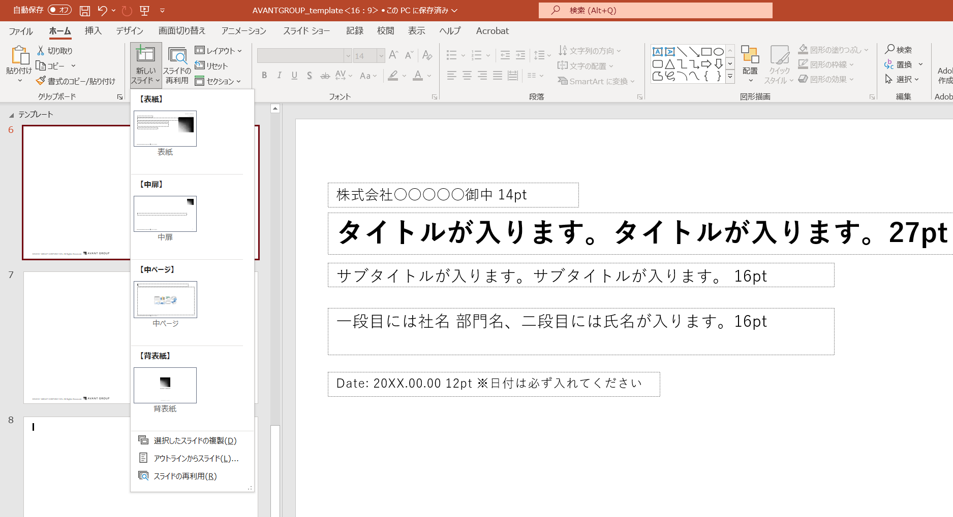
スライド追加方法
画面上部リボンの“ホーム”タブの“新しいスライド”をクリックすると、スライドが表示されます。 ご自身で使用したいスライドを選択すると、スライドを追加することができます。

Slide 6
推奨書体・最小文字サイズ
【推奨書体】
資料作成の際は、和文・欧文ともに「游ゴシック」を使用してください（スライドマスターにて設定済み）。
資料内で複数のフォントを使用することは避けてください。
【最小文字サイズ】
最小文字サイズは「10pt」としてください。ただし、出典や注釈を入れる場合は「8pt」としてください。
游ゴシック
亜あ衣い宇う
太字
あいうえおアイウエオ亜衣宇江夫かきくけこカキクケコ加紀久家子
ABCDEFGHIJKLMNOPQRSTUVWXYZ
abcdefghijklmnopqrstuvwxyz
0123456789¥~&%$#!?+-*/=/:;
標準
あいうえおアイウエオ亜衣宇江夫かきくけこカキクケコ加紀久家子
ABCDEFGHIJKLMNOPQRSTUVWXYZ
abcdefghijklmnopqrstuvwxyz
0123456789¥~&%$#!?+-*/=/:;

